Slide 1
重建算法

Slide 2
原理：
提取数据，按照ID编码分别储存对应晶条收集到的能量沉积信息与位置信息。
遍历寻找3*3的能量团簇
找到沉积最多的中心位置，加权平均计算击中位置
完成重建

Slide 3
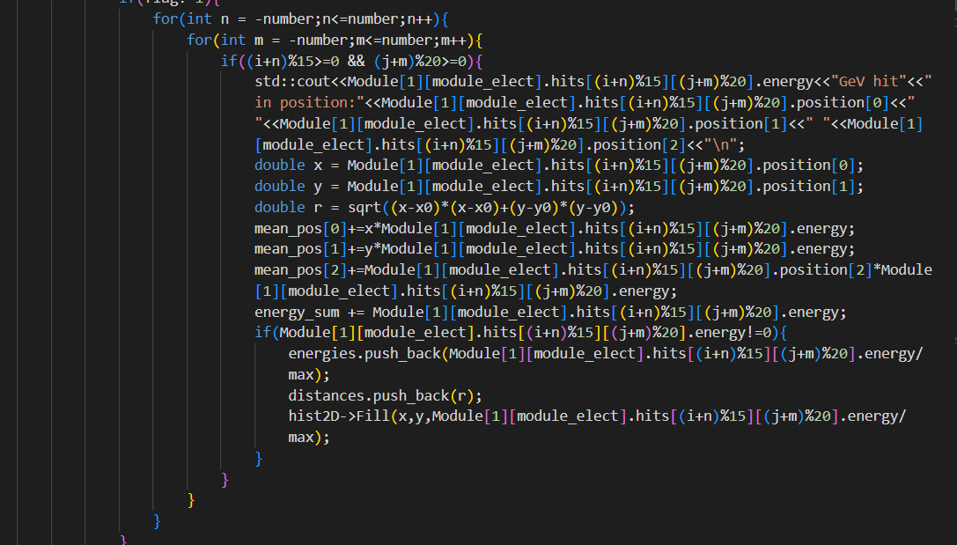
代码实现

Slide 4
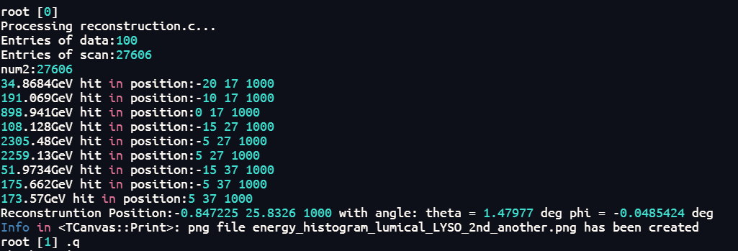

Slide 5
